Slide 1
“Шәфкатьле бул син, бала!”
Агмалетдинова Роза Николаевна,
югары категорияле
татар теле һәм әдәбияты укытучысы,
педагогика фәннәре кандидаты,
Казан шәһәре, 146 нчы мәктәп.

Slide 2
Максат: Интерактив такта кулланып, УМК “Татарча да яхшы бел” технологиясе буенча “Шәфкатьле бул син, бала” темасына дәрес
(6 нчы тема, 10 нчы дәрес) үткәрү өчен өстәмә материал әзерләү.
Бурычлар:
Күнегүләр, тестлар, терәк схемалар эшләү.
“SMART Notebook 10” программасы ярдәмендә интерактив такта өчен күнегүләр ясау.
Сайлап алынган рәсемнәр, сүзләр, текстлар, күнегүләрне кертеп, презентация әзерләү.
Нәтиҗәләр:
Дәрестә интерактив такта куллану күрсәтмәлелекне, уку мотивациясен үстерә, уку-укыту процессын оештыруны җиңеләйтә, укыту дәрәҗәсен күтәрә.
Терәк схемалар, үрнәкләр, тәкъдим ителгән текстлар сөйләм оештырырга, лексик-грамматик күнекмәләр ( сөйләмдә яратып, иркәләп мөрәҗәгать итү сүзләрен, антоним сыйфатларны куллана белү) формалаштырырга ярдәм итә.

Slide 3
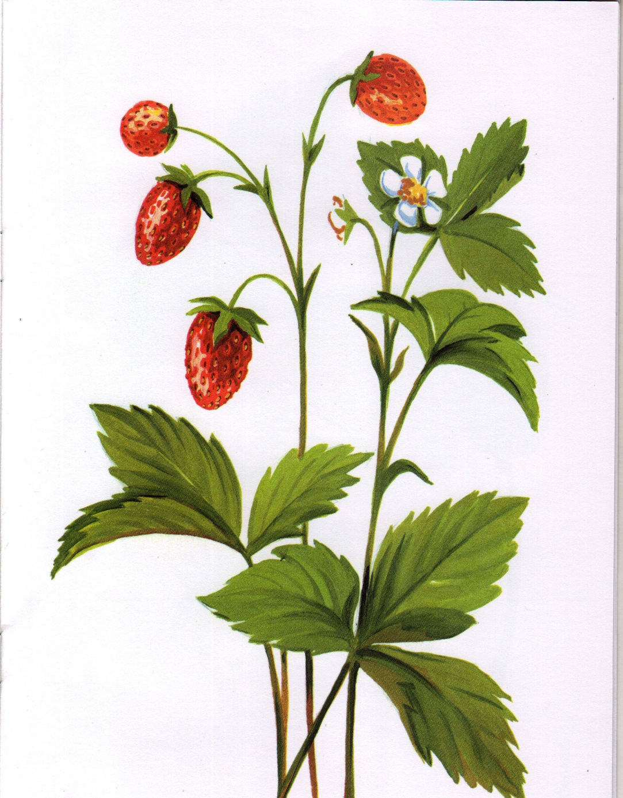
Яратып, иркәләп мөрәҗәгать итү (ласковое обращение)
минем
кояш – кояшым
йолдыз – йолдызым
җиләк – җиләгем

Slide 4
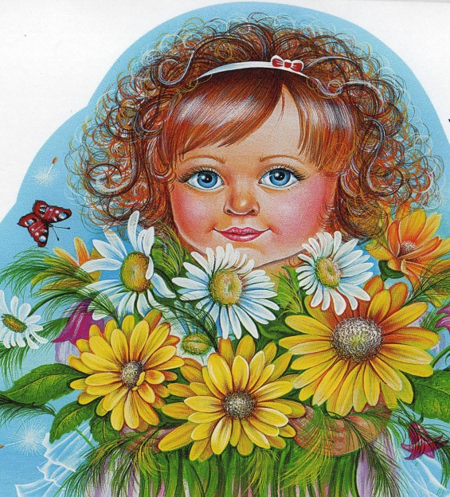
минем
чибәр – чибәрем
гүзәл – гүзәлем
акыллы – акыллым

Slide 5
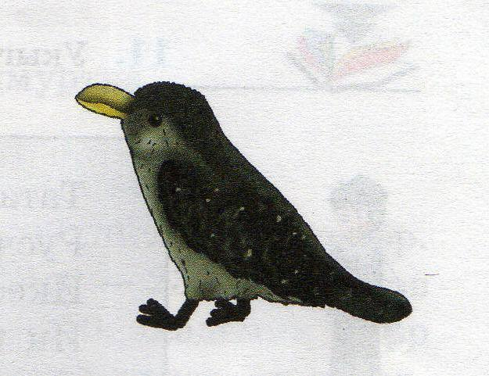
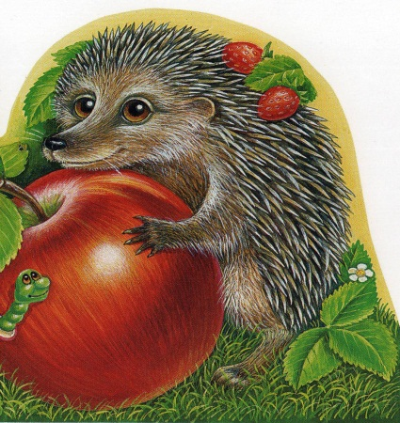
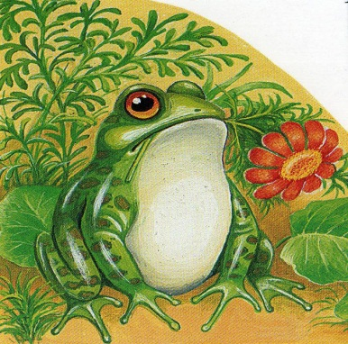
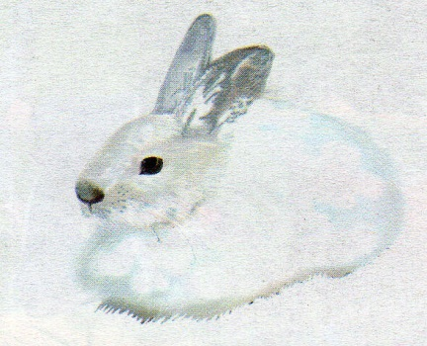
Рәсемдә малай әнисе белән,
баласы да ... ... ,
... ... ... ... .
... ... ... ... .
... ... ... ... .

Slide 6
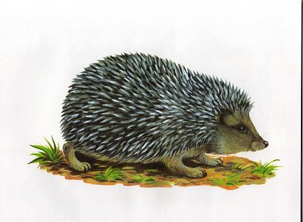
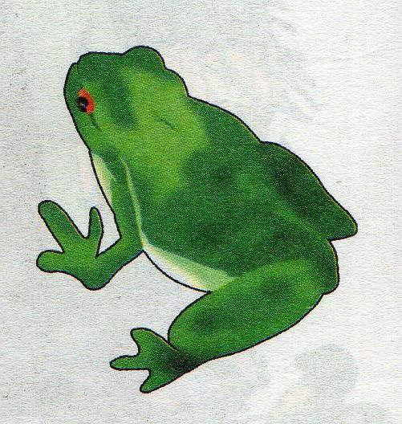
Рәсемдә ... кайда утыра?
… агач артында утыра.
кайда утыра?
… төп артында утыра.
кайда утыра?
… … өстендә утыра.
кайда утыра?
… … башында утыра.

Slide 7
Рәсемдә җәнлекләр янәшә утыралар.
Алар бер-берсеннән куркалармы?
Керпеләр куяннардан куркалармы?
Куяннар бакалардан куркалармы?
Бакалар каргалардан куркалармы?
Ни өчен алар курыкмыйлар?
Бу җәнлекләр усалмы?
Рәсемдә бүре бармы?

Slide 8
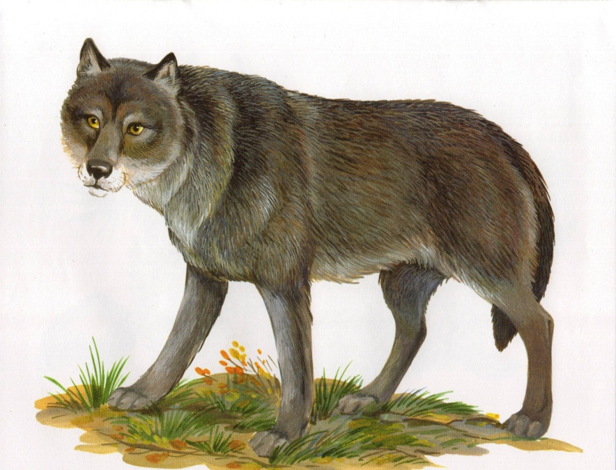
Куяннар, керпеләр, бакалар, кошлар ... дән куркалармы?
Ни өчен алар ... дән куркалар?
Ул нинди?

Slide 9
Нигә каргалар агач башында, керпеләр … ... ,
куяннар … … утыралар?
Җәнлекләр кемнән куркалар?
Алар кешеләрдән куркалармы?
Малай кулына таяк тоткан.
Сезнеңчә, әнисе малайга нәрсә дип әйтә?

Slide 10
Бала сөю
Карга әйтте:
“Аппагым!”
Керпе әйтте:
“Йомшагым!”
Куян әйтте:
“Батырым!”
Бака әйтте:
“Матурым!”
Ә кешегә ни кала?
“Шәфкатьле бул син,
Бала” . Шәүкәт Галиев
Шигырьне сәнгатьле
итеп укыгыз
Шигырьнең авторы кем?

Slide 11
йомшак - минем ...
ап-ак - минем ...
матур - минем ...
батыр - минем ...

Slide 12
йомшак - йомшагым
ап-ак - аппагым
матур - матурым
батыр - батырым

Slide 13
Үрнәк
- Карга үзенең баласына нәрсә дип әйтә?
- Карга үзенең баласына “аппагым” ди.
... үзенең баласына нәрсә дип әйтә?
- ...

Slide 14
Үрнәк
Карга баласы чыннан да акмы?
Юк, карга баласы ак түгел, ул – кара.
Энәле
- ... баласы чыннан да йомшакмы?
...

Slide 15
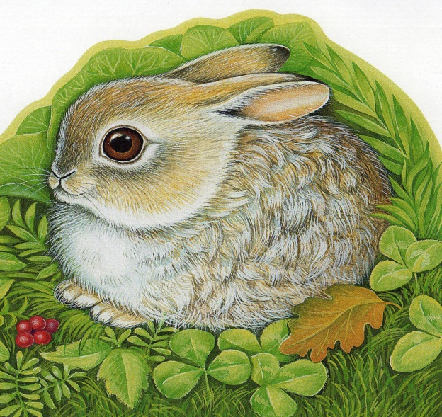
Үрнәк
Карга баласы чыннан да акмы?
Юк, карга баласы ак түгел, ул – кара.
Куркак
... баласы чыннан да батырмы?
- ...

Slide 16
Үрнәк
Карга баласы чыннан да акмы?
Юк, карга баласы ак түгел, ул – кара.
Ямьсез
... баласы чыннан да матурмы?
- ...

Slide 17
Ни өчен әниләре
балаларына шулай диләр?
Алар балаларын яраталармы?
Үрнәк
- Карга үзенең баласын яратамы?
- Әйе, карга үзенең баласын бик ярата.
... ?
... .

Slide 18
Карга баласы нинди?
...
Ә әнисе аңа нәрсә дип әйтә?
- ...

Slide 19
... ... нинди?
...
Ә әнисе аңа нәрсә дип әйтә?
- ...

Slide 20
... ... нинди?
...
Ә әнисе аңа нәрсә дип әйтә?
- ...

Slide 21
... ... нинди?
...
Ә әнисе аңа нәрсә дип әйтә?
- ...

Slide 22
Карга үзенең баласына ... ди.
Керпе үзенең баласына ... ди.
Куян үзенең баласына ... ди.
Бака үзенең баласына ... ди.

Slide 23
Бирелгән сыйфатларны
парлап әйтегез.
ак энәле
матур куркак
йомшак ямьсез
батыр кара

Slide 24
Карга үзенең баласына ... ди, ә бит карга баласы ... түгел, ул – ... .
Керпе үзенең баласына ... ди, ә бит керпе баласы ... түгел, ул – ... .
Куян үзенең баласына ... ди, ә бит куян баласы ...
түгел, ул – ... .
Бака үзенең баласына ... ди, ә бит бака баласы ... түгел, ул – ... .

Slide 25
Син бу җәнлекләрнең кайсын күбрәк яратасың? Ни өчен?
Җөмләләр төзегез
куркытырга
ярый
карарга
,
Алар...
ярамый
ашатырга
сыйпарга
курка
чөнки алар
кечкенә
.
матур
авырый

Slide 26
Җөмләләр төзегез
Син
шәфкатьле
Сез
шәфкатьсез
бул...
!
яхшы күңелле
булма...
явыз

Slide 27
Күп нокталар урынына тиешле сүзләр куеп укыгыз.
Бала сөю
Карга әйтте:
“...!”
Керпе әйтте:
“...!”
Куян әйтте:
“...!”
Бака әйтте:
“...!”
Ә кешегә ни кала?
“Шәфкатьле бул син,
Бала” . Шәүкәт Галиев

Slide 28
Күп нокталар урынына тиешле сүзләр куеп укыгыз.
Бала сөю
... әйтте:
“Аппагым!”
... әйтте:
“Йомшагым!”
... әйтте:
“Батырым!”
... әйтте:
“Матурым!”
Ә кешегә ни кала?
“... бул син,
Бала” . ... ...

